Slide 1
Открытка для мамы
«Милой мамочке моей!»
Муниципальное автономное дошкольное учреждение Детский сад № 286
Руководитель: Глушкова Мария Геннадьевна, воспитатель
Выполнил: Назаров Захар, 4 года
г. Ижевск, 2022г.

Slide 2
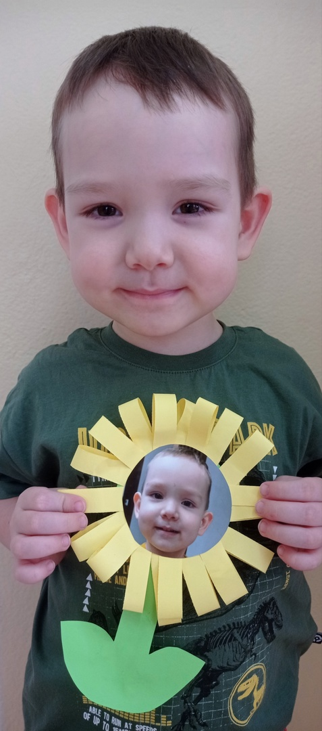
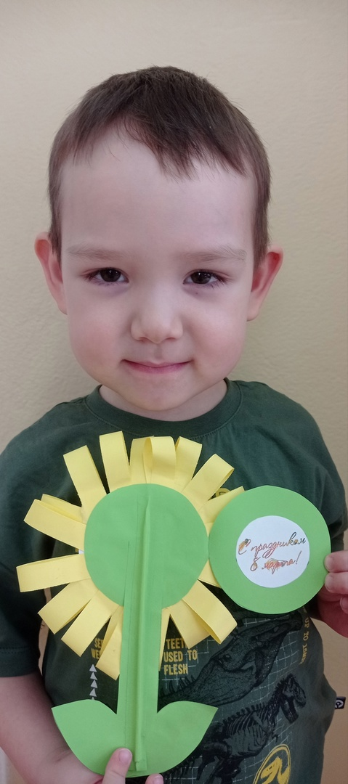
Открытка для мамы
«Милой мамочке моей!»

